Slide 2
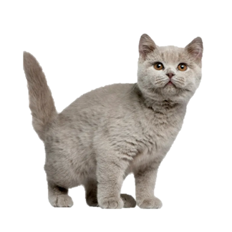















Сколько хвостов у семи котов?

Slide 3




1*7=
7

Slide 4
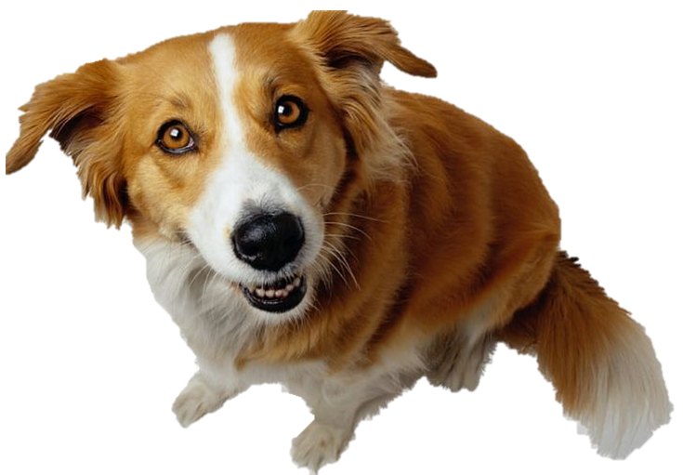

Сколько носов у двух псов?

Slide 5
1*2=
2

Slide 6

Сколько ушей у пяти малышей?

Slide 7
2*5=
10

Slide 8
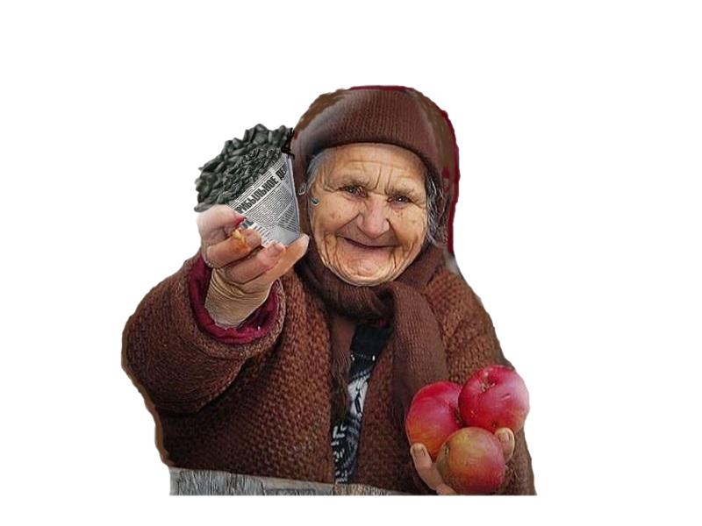
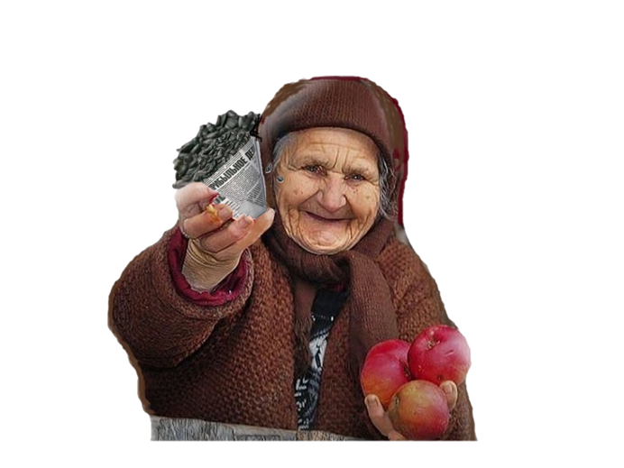
Сколько ушек у трёх старушек?

Slide 9
2*3=
6

Slide 10
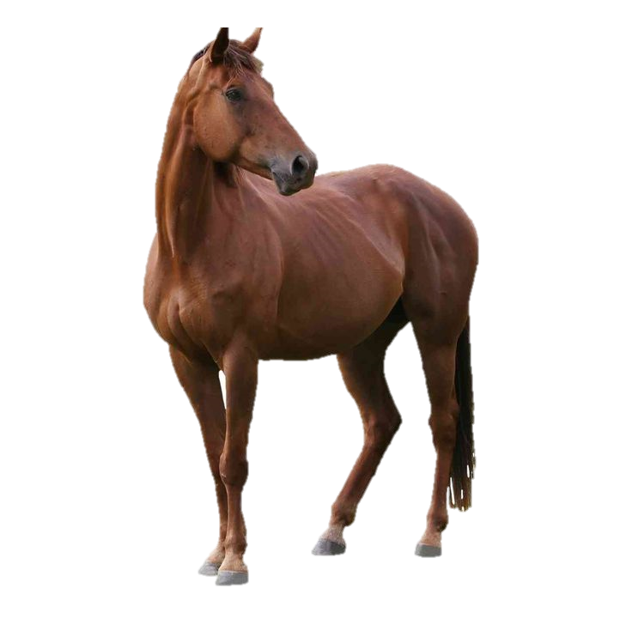
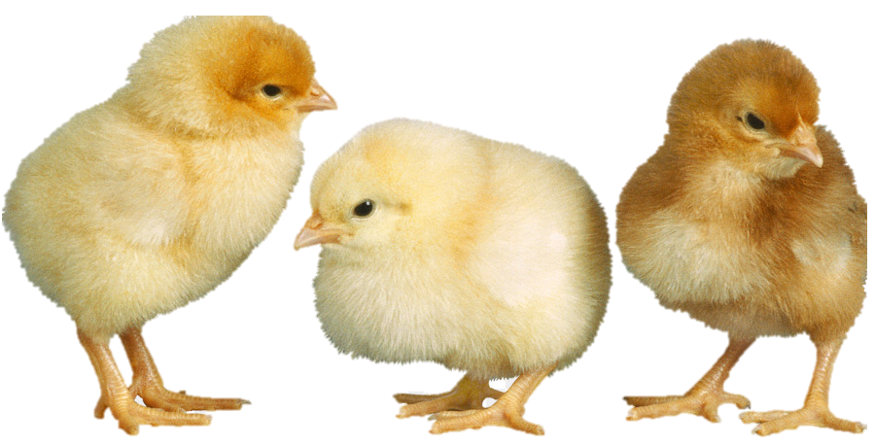
На сколько больше лапок у 6 цыплят, чем ног у одной лошади?

Slide 11
2*6=
12
4*1=
4
12-4=
8

Slide 12

Названия чисел при умножении

Slide 13


Мы вспомним
Названия компонентов умножения
Мы узнаем
Названия компонентов сложения
Мы научимся
Применять свои знания
на практике

Slide 14
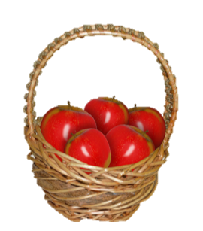
В магазине купили 4 корзины яблок. В каждой корзине было по 5 яблок. Сколько всего яблок купили?

Slide 15
В магазине купили 4 корзины яблок. В каждой корзине было по 5 яблок. Сколько всего яблок купили?
5+5+5+5=
20

Slide 16
В магазине купили 4 корзины яблок. В каждой корзине было по 5 яблок. Сколько всего яблок купили?
произведение
5*4=
20
1 множитель
2 множитель
произведение

Slide 17
5*4=
20
Пять увеличить в четыре раза – получится десять.
Первый множитель - 5, второй множитель - 4, произведение - десять.
Произведение пяти и четырёх равно двадцати.
Пять умножить на четыре равняется двадцать.

Slide 19
Вычисли произведения, заменяя умножение сложением одинаковых слагаемых.
9+9
2+2+2
1+1+1+1+1
0+0+0+0
12+12
=
=
=
=
=
9*2
2*3
1*5
0*4
12*2

Slide 21
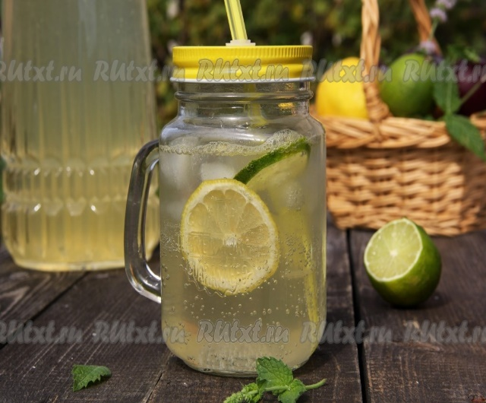
В каждой бутылке по 2 л лимонада.
Сколько литров лимонада в четырёх и трёх бутылках.

Slide 22
В каждой бутылке по 2 л лимонада.
Сколько литров лимонада в четырёх и трёх бутылках.
2*4=
2+2+2+2=
8(л)
2*3=
2+2+2=
6(л)

Slide 23
Молодец!

